Slide 1


Der Referenzrahmen Schulqualität NRW als Instrument der Schulentwicklung
Das Online-Unterstützungsportal zum
Referenzrahmen Schulqualität NRW
Notes:
Sehr geehrte Damen und Herren,
In der folgenden Präsentation werden die Funktionen und Struktur des Referenzrahmens Schulqualität NRW sowie die Zielsetzungen und der Umgang mit dem Online-Unterstützungsportal zum Referenzrahmen Schulqualität NRW erläutert. Diese Präsentation soll Ihnen als Unterstützung bei der Einführung des Referenzrahmens und des Unterstützungsportals in den Gremien Ihrer Schule dienen.
Bei Fragen oder Anregungen stehen wir Ihnen gerne unter der E-Mail-Adresse **referenzrahmen-nrw@qua-lis.nrw.de** zur Verfügung.
Mit freundlichen Grüßen
Das Team des Referenzrahmens Schulqualität NRW

Slide 2

Der Referenzrahmen Schulqualität NRW als Instrument der Schulentwicklung
Das Online-Unterstützungsportal zum Referenzrahmen Schulqualität NRW
Notes:
Sehr geehrte Damen und Herren,
In der folgenden Präsentation werden die Funktionen und Struktur des Referenzrahmens Schulqualität NRW sowie die Zielsetzungen und der Umgang mit dem Online-Unterstützungsportal zum Referenzrahmen Schulqualität NRW erläutert. Diese Präsentation soll Ihnen als Unterstützung bei der Einführung des Referenzrahmens und des Unterstützungsportals in den Gremien Ihrer Schule dienen.
Bei Fragen oder Anregungen stehen wir Ihnen gerne unter der E-Mail-Adresse **referenzrahmen-nrw@qua-lis.nrw.de** zur Verfügung.
Mit freundlichen Grüßen
Das Team des Referenzrahmens Schulqualität NRW

Slide 3
Der Referenzrahmen Schulqualität NRW als Instrument der Schulentwicklung
Notes:
Sehr geehrte Damen und Herren,
In der folgenden Präsentation werden die Funktionen und Struktur des Referenzrahmens Schulqualität NRW sowie die Zielsetzungen und der Umgang mit dem Online-Unterstützungsportal zum Referenzrahmen Schulqualität NRW erläutert. Diese Präsentation soll Ihnen als Unterstützung bei der Einführung des Referenzrahmens und des Unterstützungsportals in den Gremien Ihrer Schule dienen.
Bei Fragen oder Anregungen stehen wir Ihnen gerne unter der E-Mail-Adresse **referenzrahmen-nrw@qua-lis.nrw.de** zur Verfügung.
Mit freundlichen Grüßen
Das Team des Referenzrahmens Schulqualität NRW

Slide 4
Rückblick / Genese.
Funktionen des Referenzrahmens Schulqualität NRW
Struktur des Referenzrahmen Schulqualität
Das Online-Unterstützungsportal zum Referenzrahmen Schulqualität NRW
Begleitmaterial
Notes:
Sehr geehrte Damen und Herren,
In der folgenden Präsentation werden die Funktionen und Struktur des Referenzrahmens Schulqualität NRW sowie die Zielsetzungen und der Umgang mit dem Online-Unterstützungsportal zum Referenzrahmen Schulqualität NRW erläutert. Diese Präsentation soll Ihnen als Unterstützung bei der Einführung des Referenzrahmens und des Unterstützungsportals in den Gremien Ihrer Schule dienen.
Bei Fragen oder Anregungen stehen wir Ihnen gerne unter der E-Mail-Adresse **referenzrahmen-nrw@qua-lis.nrw.de** zur Verfügung.
Mit freundlichen Grüßen
Das Team des Referenzrahmens Schulqualität NRW

Slide 5
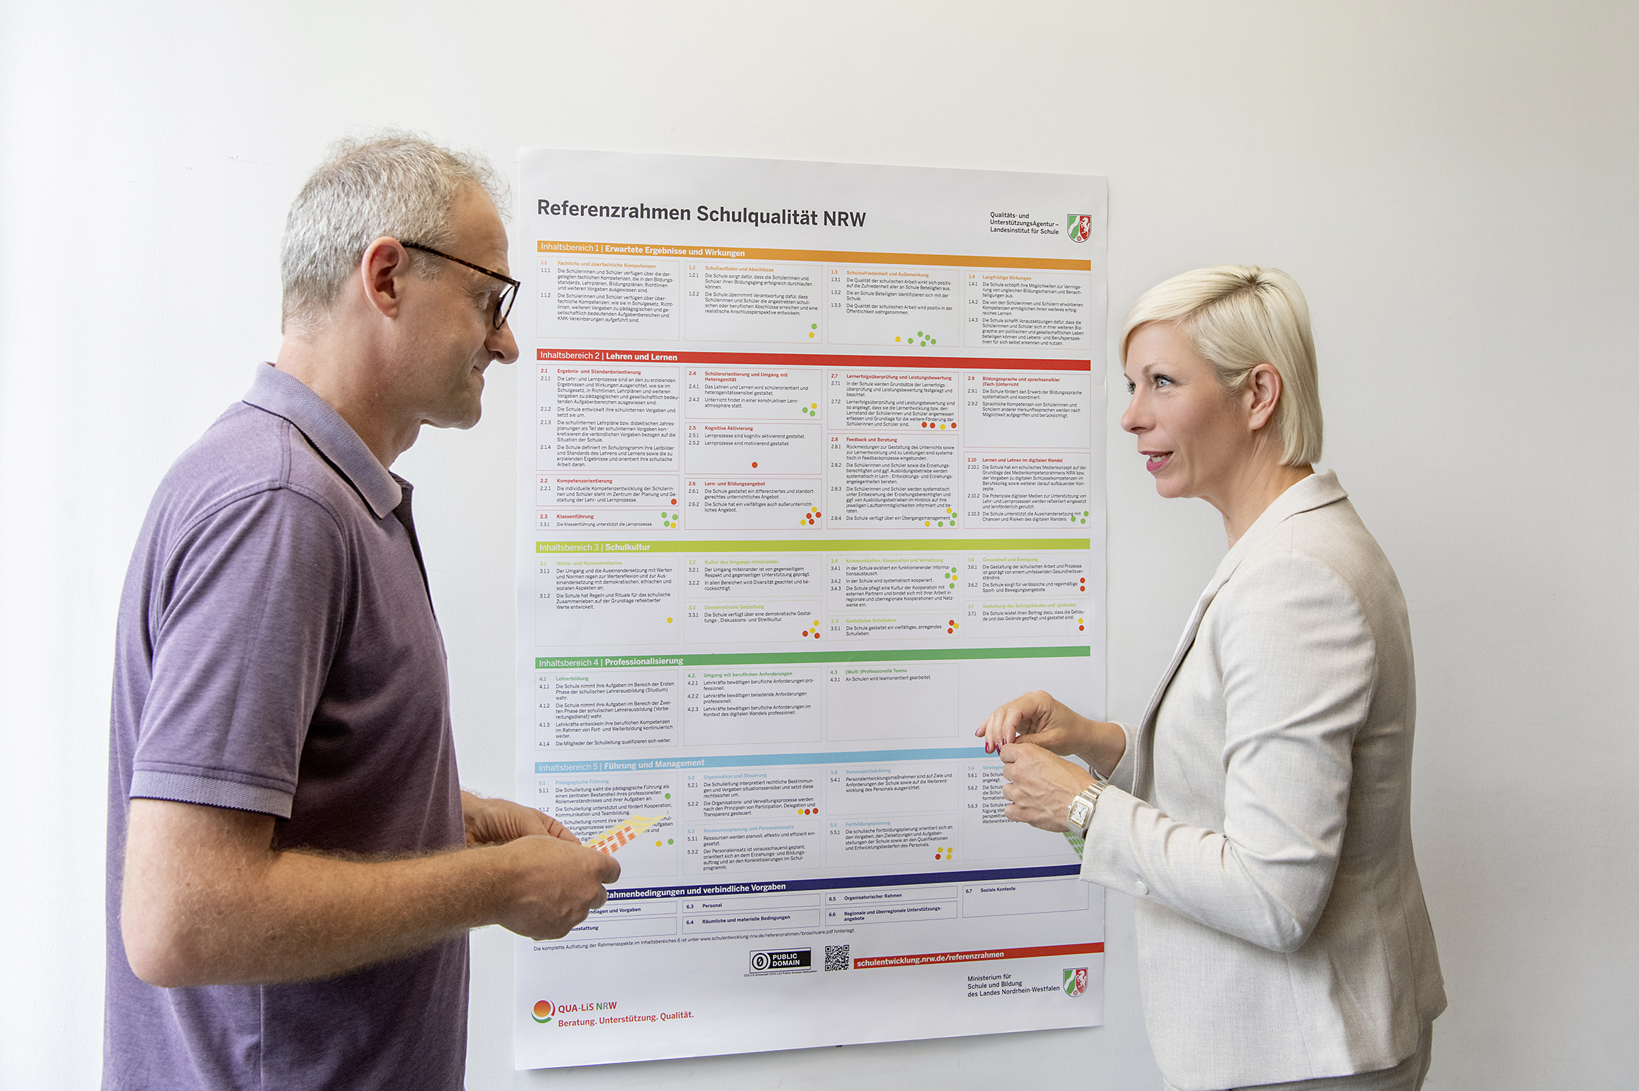
Ein kurzer Rückblick
Der Referenzrahmen Schulqualität NRW (RRSQ) wurde 2013 vom Ministerium für Schule und Bildung des Landes Nordrhein-Westfalen (MSB) in Zusammenarbeit mit der Qualitäts- und UnterstützungsAgentur – Landesinstitut für Schule des Landes NRW (QUA-LiS NRW) entwickelt. Die aktualisierte 2. Auflage des Referenzrahmens Schulqualität NRW wurde 2020 nach Abstimmung mit dem MSB ergänzt.
In einem umfassenden Abstimmungsverfahren, das auch die Beteiligung von Wissenschaftlerinnen und Wissenschaftlern umfasste, wurden die Inhalte des Referenzrahmens in einem Online-Beteiligungsverfahren zur Diskussion gestellt.
0°
Notes:
Weitere Informationen:
2013: Im Rahmen eines Online-Beteiligungsverfahrens zum Entwurf des Referenzrahmens hatten Schulleitungen, Lehrkräfte, Schüler, Eltern, die Schulaufsicht, Verbände und die Öffentlichkeit die Möglichkeit, Stellungnahmen und Ergänzungen einzureichen. Fast 6.000 Teilnehmende nutzten dieses Angebot, was zu einer Überarbeitung führte.
2020: Seit dem Schuljahr 2020/2021 liegt die aktualisierte Fassung des Referenzrahmens vor.
Der Aktualisierungsprozess gliederte sich in mehrere Phasen:
2014: Erste Veröffentlichung des Referenzrahmens.
Seit 2014: Kontinuierliche Sammlung von Eingaben zur Aktualisierung.
Seit 2015: Systematische Verteilung und Implementierung.
2018: Zusammenführung der Eingaben, unterstützt durch das MSB und wissenschaftliche Begleitung.
2019: Abstimmungsprozess zur Aktualisierung.
2020: Zustimmung der Ministerin Gebauer zur Aktualisierung und Veröffentlichung des neuen Layouts.

Slide 6
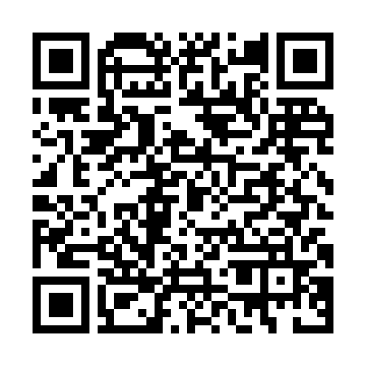
Ein kurzer Rückblick
Seit März 2014 ist der Referenzrahmen online verfügbar. Druckexemplare wurden ab dem Schuljahr 2015/16 an die Schulen verteilt, und eine aktualisierte Fassung liegt seit dem Schuljahresbeginn 2020/2021 vor.
Sie können den Referenzrahmen im pdf Format unter folgender Adresse abrufen:
https://www.schulentwicklung.nrw.de/referenzrahmen/broschuere.pdf
Notes:
Weitere Informationen:
2013: Im Rahmen eines Online-Beteiligungsverfahrens zum Entwurf des Referenzrahmens hatten Schulleitungen, Lehrkräfte, Schüler, Eltern, die Schulaufsicht, Verbände und die Öffentlichkeit die Möglichkeit, Stellungnahmen und Ergänzungen einzureichen. Fast 6.000 Teilnehmende nutzten dieses Angebot, was zu einer Überarbeitung führte.
2020: Seit dem Schuljahr 2020/2021 liegt die aktualisierte Fassung des Referenzrahmens vor.
Der Aktualisierungsprozess gliederte sich in mehrere Phasen:
2014: Erste Veröffentlichung des Referenzrahmens.
Seit 2014: Kontinuierliche Sammlung von Eingaben zur Aktualisierung.
Seit 2015: Systematische Verteilung und Implementierung.
2018: Zusammenführung der Eingaben, unterstützt durch das MSB und wissenschaftliche Begleitung.
2019: Abstimmungsprozess zur Aktualisierung.
2020: Zustimmung der Ministerin Gebauer zur Aktualisierung und Veröffentlichung des neuen Layouts.

Slide 7

Funktionen des Referenzrahmens
Schulqualität NRW
  Der Referenzrahmen Schulqualität hat die Funktion, auf der Grundlage
tragfähiger Forschungsergebnisse der Bildungs- und Lehr-Lernforschung NRW
der Ergebnisse und Hinweise zur Steuerung, Kooperation und Organisation von Schule seitens der Organisations-, Schul- und Governanceforschung
der aktuellen Schulqualitätsdiskussion
aufzuzeigen, was unter „gutem“, qualitätsvollem und erfolgversprechendem Unterricht und Schulqualität verstanden wird.

Slide 8
Funktionen des Referenzrahmens
Schulqualität NRW
Die Qualitätsaussagen sind als Leitideen für Schul- und Unterrichtsqualität zu verstehen, die Entwicklungsrichtungen aufzeigen.
Eine „gute Schule“ in diesem Sinne ist eine Schule, die ihre Potenziale und Handlungsmöglichkeiten daran ausgerichtet ausschöpft.

Slide 9
Funktionen des Referenzrahmens
Schulqualität NRW
Der Referenzrahmen Schulqualität NRW gibt verbindliche Orientierung für:
Planungs- und Gestaltungsprozesse im Kontext der Entwicklung von Schulkultur und Unterricht,
Maßnahmen schulinterner Evaluation,
die Beratung und Unterstützung von Schulen durch die Schulaufsicht,
die Qualitätsanalyse NRW, die ihre Instrumente und Prüfkriterien an den Qualitätsaussagen ausrichtet,
die Entwicklung von Zielvereinbarungen zwischen Schulen und Schulaufsicht,
die Ausrichtung und Konzeption von Fortbildungs- und Unterstützungsangeboten,
die Lehrerausbildung im Bereich der schulischen Qualitätsentwicklung sowie
Maßnahmen und Initiativen der Bildungsverwaltung.

Slide 10

Funktionen des Referenzrahmens
Schulqualität NRW
Der Referenzrahmen legt dar, was unter Schulqualität verstanden wird.
Der Referenzrahmen ist ein entwicklungsoffenes Konzept, das ermöglicht, bildungspolitische Entwicklungen ebenso zu integrieren wie aktuelle Erkenntnisse der empirischen Bildungsforschung.
Der Referenzrahmen spiegelt im gesamten Themenspektrum schulischer Prozesse formulierte Erwartungen an die an Schule beteiligten Akteurinnen und Akteure und kann als Unterstützungsinstrument für die innere Schulentwicklung genutzt werden.

Slide 11
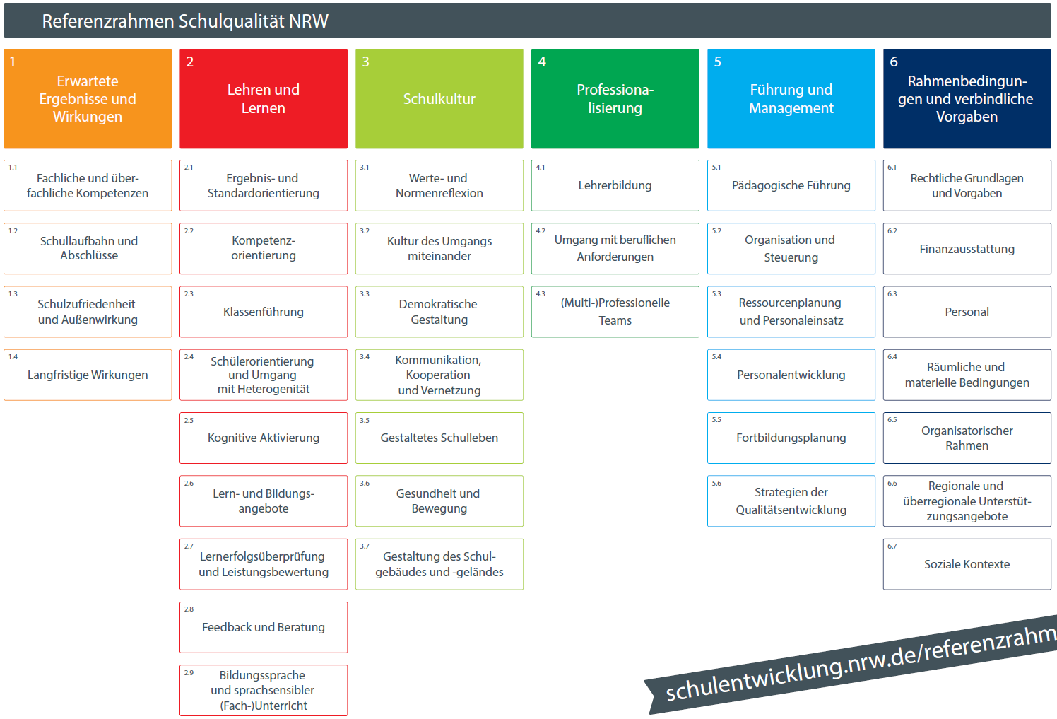
Struktur des Referenzrahmens
Schulqualität NRW
OUTPUT
PROZESS
INPUT
Notes:
Der Referenzrahmen Schulqualität NRW strukturiert als übergreifendes Bezugssystem schulformunabhängig den Gesamtkomplex der Schul- und Unterrichtsqualität nach Inhaltsbereichen, denen jeweils Qualitätsdimensionen zugeordnet werden. Das gewählte Modell zur Strukturierung der relevanten Bereiche von Qualität von Schulen in Nordrhein-Westfalen orientiert sich an erziehungswissenschaftlichen Qualitätsmodellen.
Dabei wird nach den drei klassischen Handlungsfeldern der Schulsystemsteuerung eine Strukturierung nach „Input“ (Voraussetzungen, Rahmenbedingungen und Vorgaben), „Prozessen“ (institutionelle Handlungsbereiche und Gestaltung des Lehrens und Lernens) sowie „Output“ und „Outcome“ (Resultate und langfristige Wirkungen der Bildungs- und Lernprozesse) vorgenommen.

Slide 12
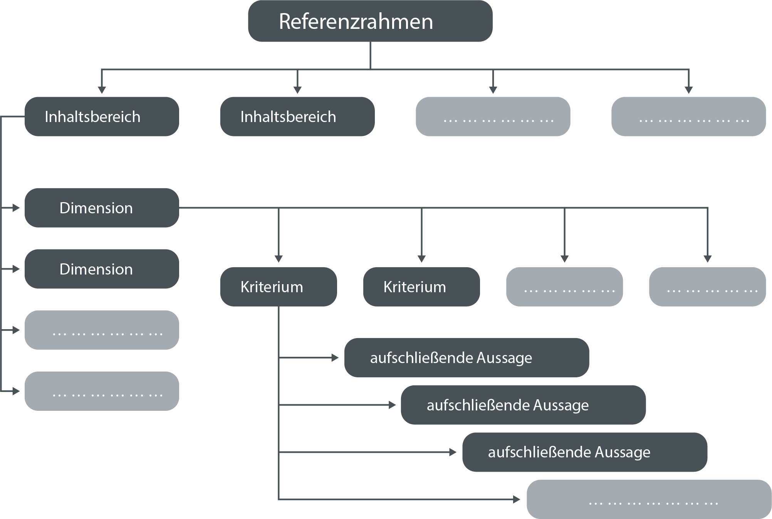
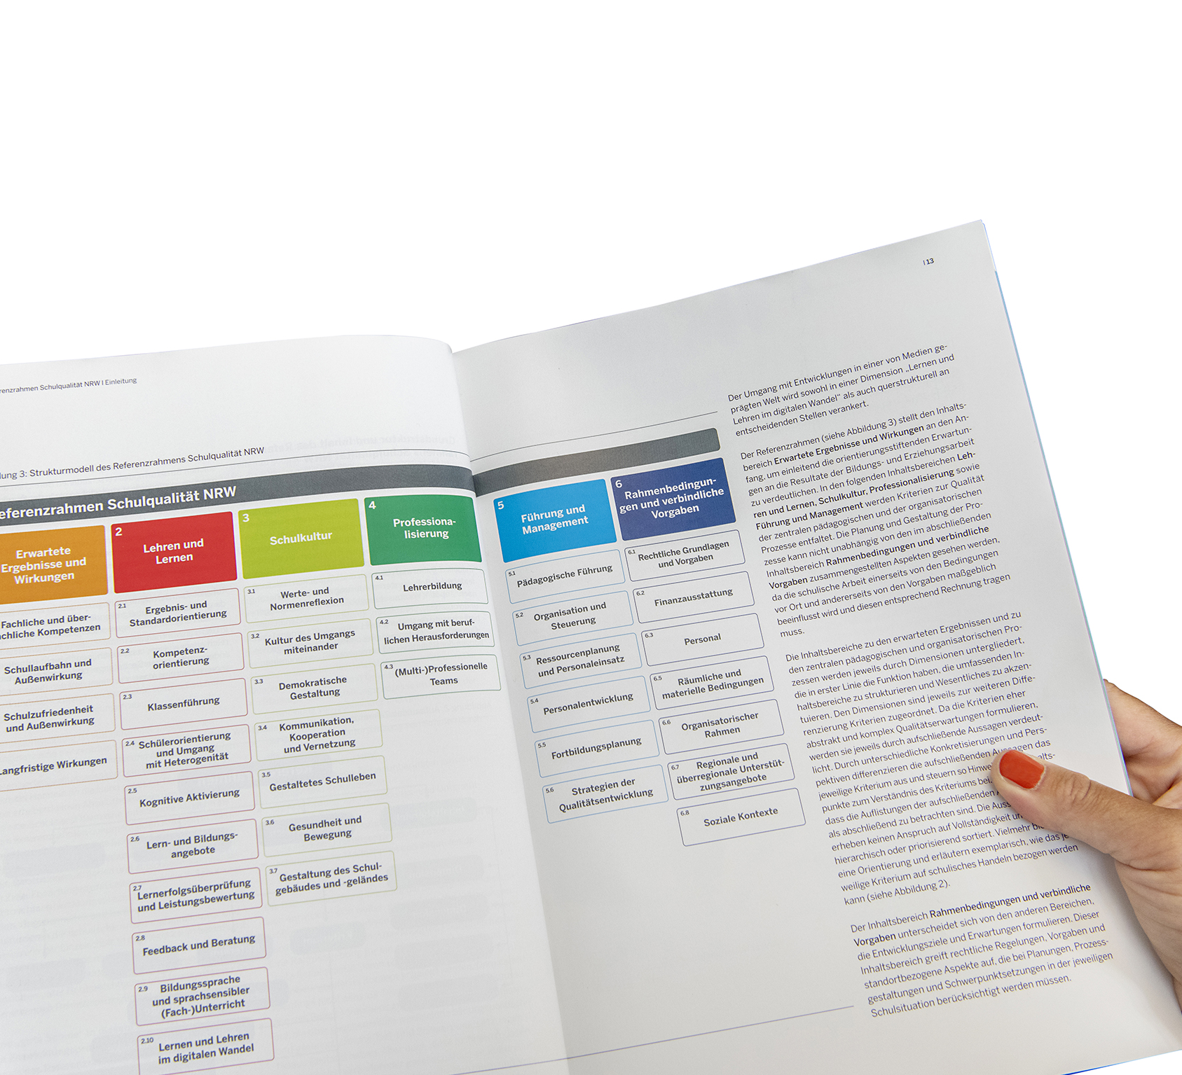
Struktur des Referenzrahmens
Schulqualität NRW
Notes:
Der Referenzrahmen NRW ist in vier zentrale Ebenen gegliedert:
Inhaltsbereiche: Dies sind die Hauptkategorien, die die Schul- und Unterrichtsqualität strukturieren (z. B. „Lehren und Lernen“, „Schulkultur“).
Qualitätsdimensionen: Innerhalb der Inhaltsbereiche gibt es spezifische Dimensionen, die genauer definieren, was unter Qualität in diesem Bereich verstanden wird.
Kriterien: Diese fassen die Dimensionen in konkrete Aspekte der Schulqualität zusammen und dienen als Bewertungsmaßstäbe.
Aufschließende Aussagen: Diese beschreiben die erwarteten Standards und geben detaillierte Hinweise, wie die Kriterien in der Praxis erreicht werden können.

Slide 13
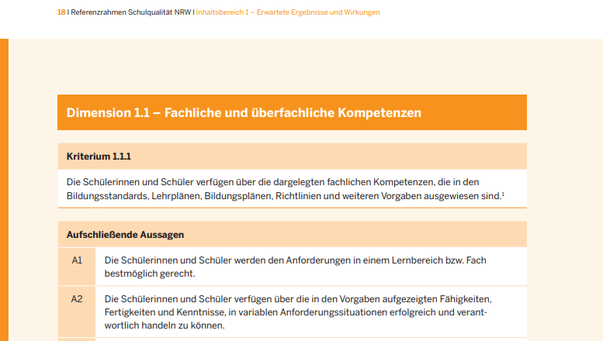
Struktur des Referenzrahmens
Schulqualität NRW
Notes:
Auszug aus der Druckversion des Referenzrahmens Schulqualität NRW
Am Beispiel der dargestellten Folie wird die Struktur des Referenzrahmens deutlich:
Es werden „Inhaltsbereiche“ (hier im Beispiel „Schulkultur“) mit
„Dimensionen“ (hier „Werte- und Normenreflexion“) unterschieden, denen jeweils
„Kriterien“ zugeordnet sind. Um eine konkrete Vorstellung zu eröffnen, was mit einem Kriterium gemeint ist, wird jedes Kriterium durch
„Aufschließende Aussagen“ präzisiert. Zu beachten ist, dass die Auflistung der aufschließenden Aussagen nicht als abschließend zu betrachten sind. Die Aussagen erheben keinen Anspruch auf Vollständigkeit und sind nicht hierarchisch oder priorisierend sortiert.

Slide 14
Der Referenzrahmen Schulqualität NRW als Instrument der Schulentwicklung
Das Online-Unterstützungsportal zum Referenzrahmen Schulqualität NRW
Notes:
Sehr geehrte Damen und Herren,
In der folgenden Präsentation werden die Funktionen und Struktur des Referenzrahmens Schulqualität NRW sowie die Zielsetzungen und der Umgang mit dem Online-Unterstützungsportal zum Referenzrahmen Schulqualität NRW erläutert. Diese Präsentation soll Ihnen als Unterstützung bei der Einführung des Referenzrahmens und des Unterstützungsportals in den Gremien Ihrer Schule dienen.
Bei Fragen oder Anregungen stehen wir Ihnen gerne unter der E-Mail-Adresse **referenzrahmen-nrw@qua-lis.nrw.de** zur Verfügung.
Mit freundlichen Grüßen
Das Team des Referenzrahmens Schulqualität NRW

Slide 15
Das Online-Unterstützungsportal zum Referenzrahmen Schulqualität NRW
Notes:
Sehr geehrte Damen und Herren,
In der folgenden Präsentation werden die Funktionen und Struktur des Referenzrahmens Schulqualität NRW sowie die Zielsetzungen und der Umgang mit dem Online-Unterstützungsportal zum Referenzrahmen Schulqualität NRW erläutert. Diese Präsentation soll Ihnen als Unterstützung bei der Einführung des Referenzrahmens und des Unterstützungsportals in den Gremien Ihrer Schule dienen.
Bei Fragen oder Anregungen stehen wir Ihnen gerne unter der E-Mail-Adresse **referenzrahmen-nrw@qua-lis.nrw.de** zur Verfügung.
Mit freundlichen Grüßen
Das Team des Referenzrahmens Schulqualität NRW

Slide 16

Online-Unterstützungsportal des Referenzrahmens Schulqualität NRW
Um Schulen bei ihrer systemischen Schul- und Unterrichtsentwicklung zu unterstützen, wurde ein Online-Unterstützungsportal entwickelt. Dieses Portal greift die Struktur und Inhalte des Referenzrahmens Schulqualität NRW auf und bietet Materialien, Praxisbeispiele sowie weiterführende Informationen.
Ziel ist es, allen Beteiligten an Schulen ein umfassendes Unterstützungsangebot für die Schul- und Unterrichtsentwicklung bereitzustellen, das sich an den Qualitätsaussagen des Referenzrahmens orientiert.

Slide 17
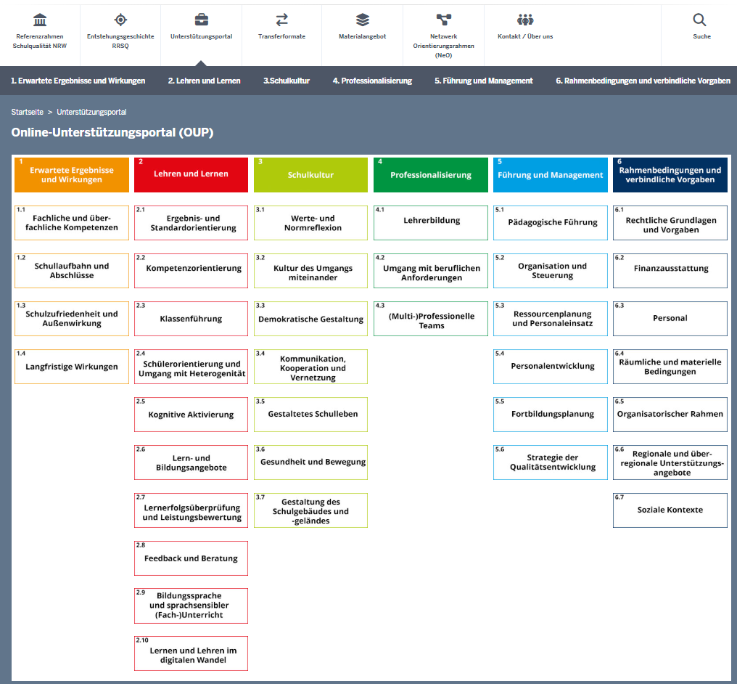
Online-Unterstützungsportal des Referenzrahmens Schulqualität NRW
www.schulentwicklung.nrw.de/referenzrahmen/
Notes:
Auf der Internetseite des Referenzrahmens Schulqualität NRW (www.schulentwicklung.nrw.de/referenzrahmen) finden Sie die Broschüre als Download (www.schulentwicklung.nrw.de/referenzrahmen/broschuere.pdf),
das Online-Unterstützungsportal zum Referenzrahmen, Begleitmaterial (kommentierte Power-Point-Präsentation, das Tableau, einen Erklärfilm sowie die Methodenhandreichung zur Einbindung des Referenzrahmens Schulqualität NRW in schulische Entwicklungsprozesse) sowie die neue Rubrik „Angefragt!“.

Slide 18
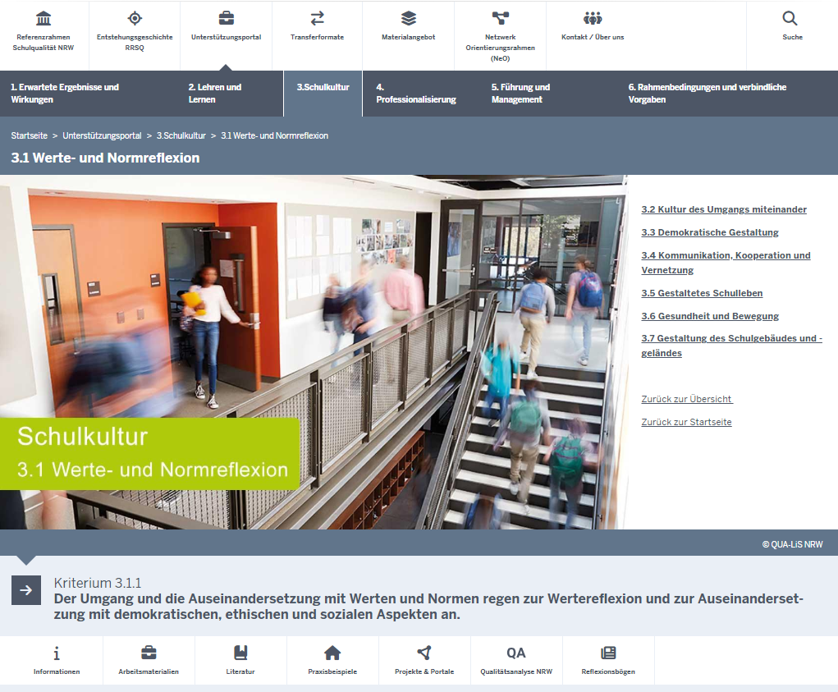
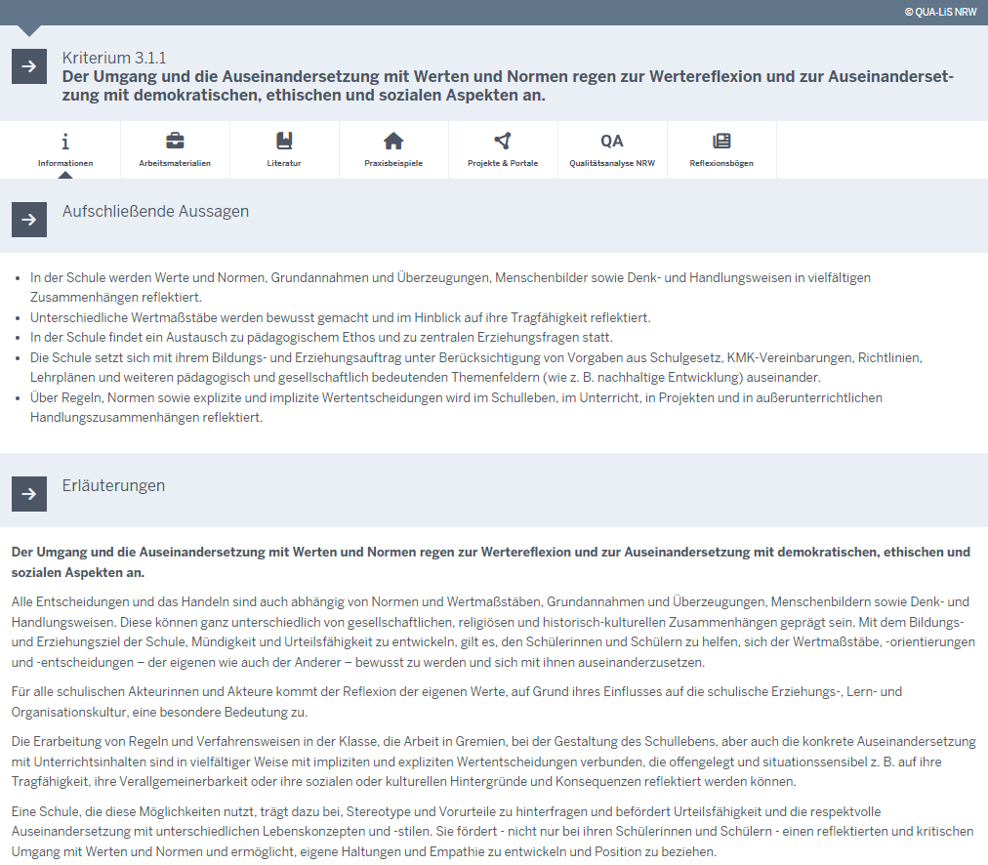
Online-Unterstützungsportal des Referenzrahmens Schulqualität NRW
Notes:
Zu jedem Kriterium werden bis zu sieben Registerkarten mit Materialien angeboten.
Das aufgerufene Fenster startet immer mit der Registerkarte Informationen. Hier werden die Aufschließenden Aussagen aufgelistet und jedes Kriterium kurz und übersichtlich in seinem inhaltlichen Kontext skizziert. Damit wird deutlich, in welchem Zusammenhang das Kriterium und dessen aufschließende Aussagen im Referenzrahmen stehen.
Unter der Registerkarte Arbeitsmaterialien sind Materialien aufgeführt, die als Hilfestellungen dienen und erste konkrete Impulse für die schulische Entwicklungsarbeit geben können. Hier finden sich sowohl Präsentationen als auch konkrete Materialien für unterschiedliche Einsatzzwecke.
Die Reflexionsbögen beziehen sich unmittelbar auf die Kriterien und aufschließenden Aussagen des Referenzrahmens Schulqualität und dienen der Selbstvergewisserung und Selbstreflexion, möglicherweise auch einer ersten Bestandsaufnahme. Die Bögen liegen für Lehrerinnen und Lehrer, Schülerinnen und Schüler bis Jahrgangsstufe 7 und ab Jahrgangsstufe 8, Erziehungsberechtigte und Schulleitungen vor. Einen Leitfaden für den Einsatz der Reflexionsbögen finden Sie sowohl auf der Registerkarte Reflexionsbögen als auch im Leitfaden zum Unterstützungsportal. Dieses Angebot wird zukünftig im QUA-LiS ausgeweitet zu einem komplexen Evaluationsportal, um Schulen neben der Selbstvergewisserung auch eine Auswertung der erhobenen Daten anbieten zu können.
Unter der Registerkarte Projekte & Portale finden sich Verweise zu Projekten, Initiativen und Portalen z.B. des Landes, der Kultusministerkonferenz (KMK), von Stiftungen und Universitäten. Schulische Projekte sind unter Praxisbeispiele verfügbar.
Praxisbeispiele: Die Auswahl stellt schulische Vorhaben und Projekte vor, die Anregungen für Entwicklungs- und Umsetzungsprozesse geben sollen. Schulen, deren Beschreibung mit „Zum Praxisbeispiel“ verlinkt ist, stehen auch als Ansprechpartnerinnen zur Verfügung und sind verantwortlich für die inhaltliche Darstellung.
Das Tableau und die Instrumente der Qualitätsanalyse NRW wurden in Orientierung an den Referenzrahmen Schulqualität NRW aktualisiert.
Die Literaturauswahl führt mit grundlegender Literatur in das jeweilige Thema ein, bietet weitere Literaturhinweise zur Vertiefung und eröffnet ggf. Perspektiven der Weiterarbeit.

Slide 19
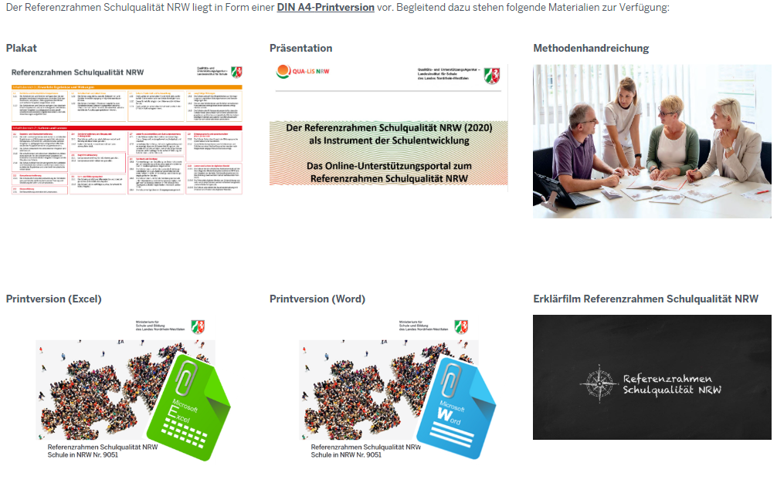
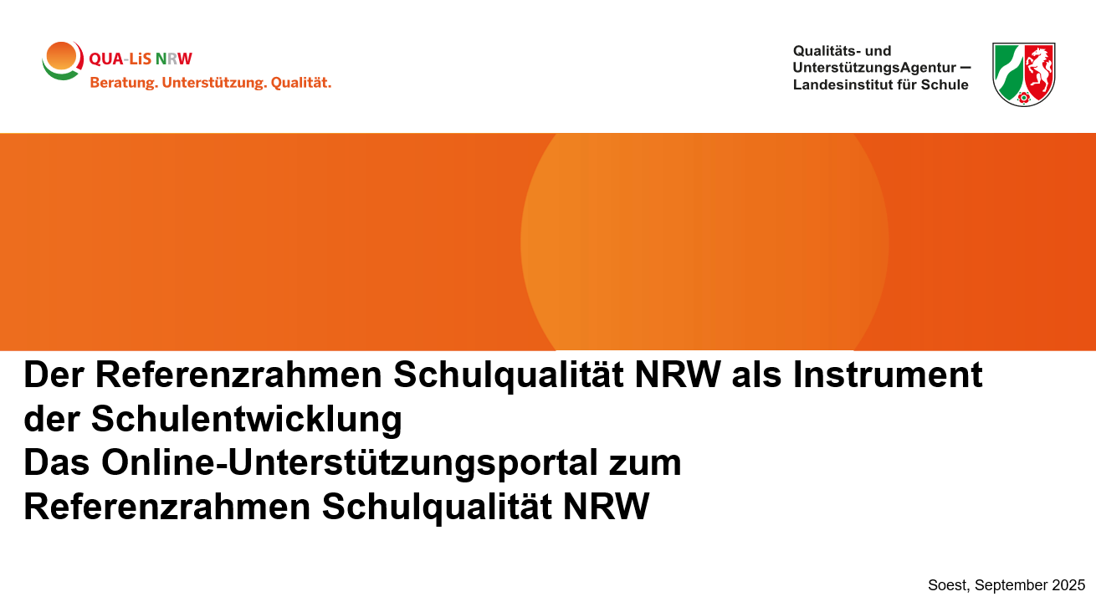
Begleitmaterialien des Referenzrahmens Schulqualität NRW
Notes:
Begleitmaterialien des Online-Portals
Das Online-Unterstützungsportal des Referenzrahmens Schulqualität NRW bietet eine Vielzahl von Begleitmaterialien, die die Schul- und Unterrichtsentwicklung unterstützen:
Aktuelle PowerPoint-Präsentation: Die PowerPoint, die sie gerade vorliegen haben.
Methodenhandreichung: Eine umfassende Anleitung zur Anwendung des Referenzrahmens.
Tableau des Referenzrahmens als Plakat (pdf): Eine übersichtliche Darstellung der Kerninhalte, die als Plakat verfügbar ist.
Erklärfilm: Ein Video, das die Funktionen und Nutzung des Referenzrahmens Schulqualität NRW erläutert.
Referenzrahmen in unterschiedlichen Formaten: Verfügbar zur Bearbeitung in Word- und Excel-Formaten, um individuelle Anpassungen zu ermöglichen.
Diese Materialien sind wertvolle Ressourcen, um die Qualität der schulischen Arbeit gezielt zu fördern und zu unterstützen.

Slide 20

Referenzrahmen Schulqualität NRW
Vielen Dank
für Ihre Aufmerksamkeit
Sie erreichen das Projekt per Mail:
referenzrahmen-nrw@qua-lis.nrw.de
Sie erreichen das Projekt per Telefon:
02921 / 683-9994

Slide 21
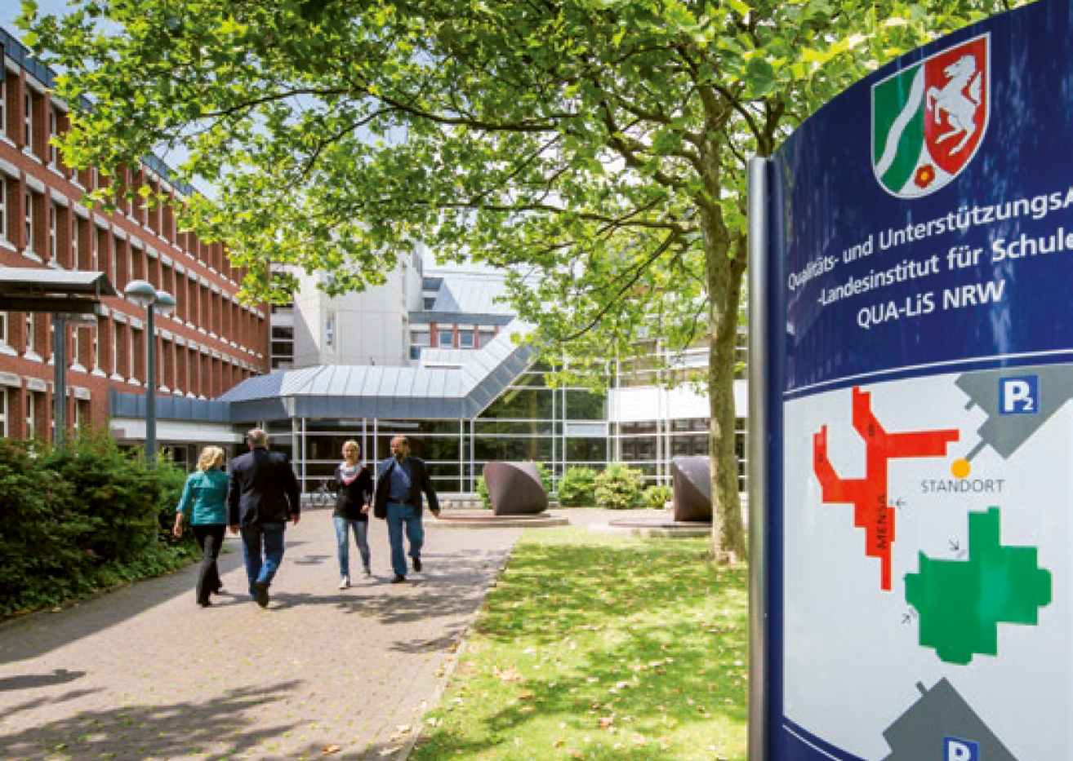
Qualitäts- und UnterstützungsAgentur –
Landesinstitut für Schule des Landes
Nordrhein-Westfalen (QUA-LiS NRW)
Paradieser Weg 64
59494 Soest
Telefon: 02921-683-0
E-Mail: poststelle@qua-lis.nrw.de
www.qua-lis.nrw.de

